Slide 1
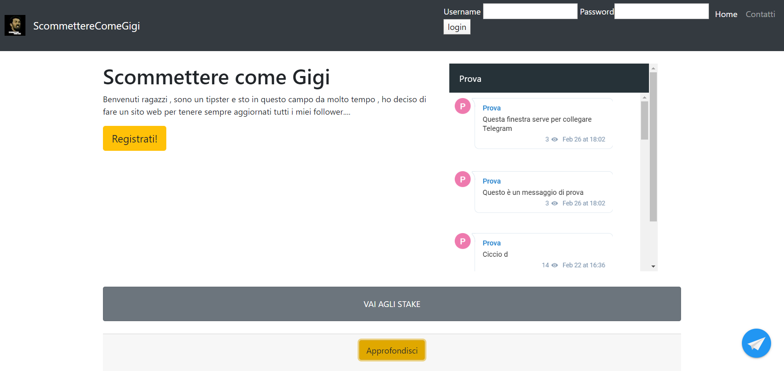
SCOMMETTERE COME GIGI
Progetto Web Computing 2019/2020
Satwinder Singh 181132
Managanaro Francesco 191169

Slide 2
Considerazioni sul progetto
Il sito web ScommettereComeGigi è uno strumento che permette al tipster Gigi di tenere aggiornati i propri followers con le scommesse proposte sui vari social network.
Un utente si può registrare attraverso un form, può accedere a delle rubriche a lui riservate e può modificare i propri dati di accesso.
All’interno del sito inoltre sono presenti contenuti video consigliati dal tipster e vari aggiornamenti sulle classifiche e calendari delle partite oggetto delle scommesse.
Le immagini presenti all’interno del sito vengono gestite interamente dal nostro database.
Tra le funzionalità implementate c’è la possibilità da parte dell’admin di caricare le varie scommesse attraverso un bottone presente della pagina iniziale.

Slide 3
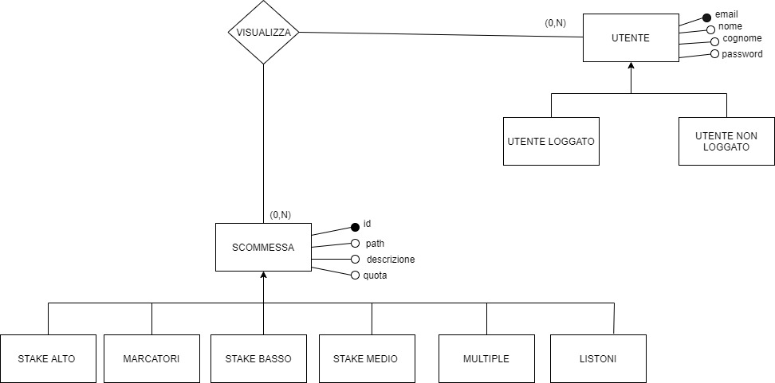
Schema E/R

Slide 4
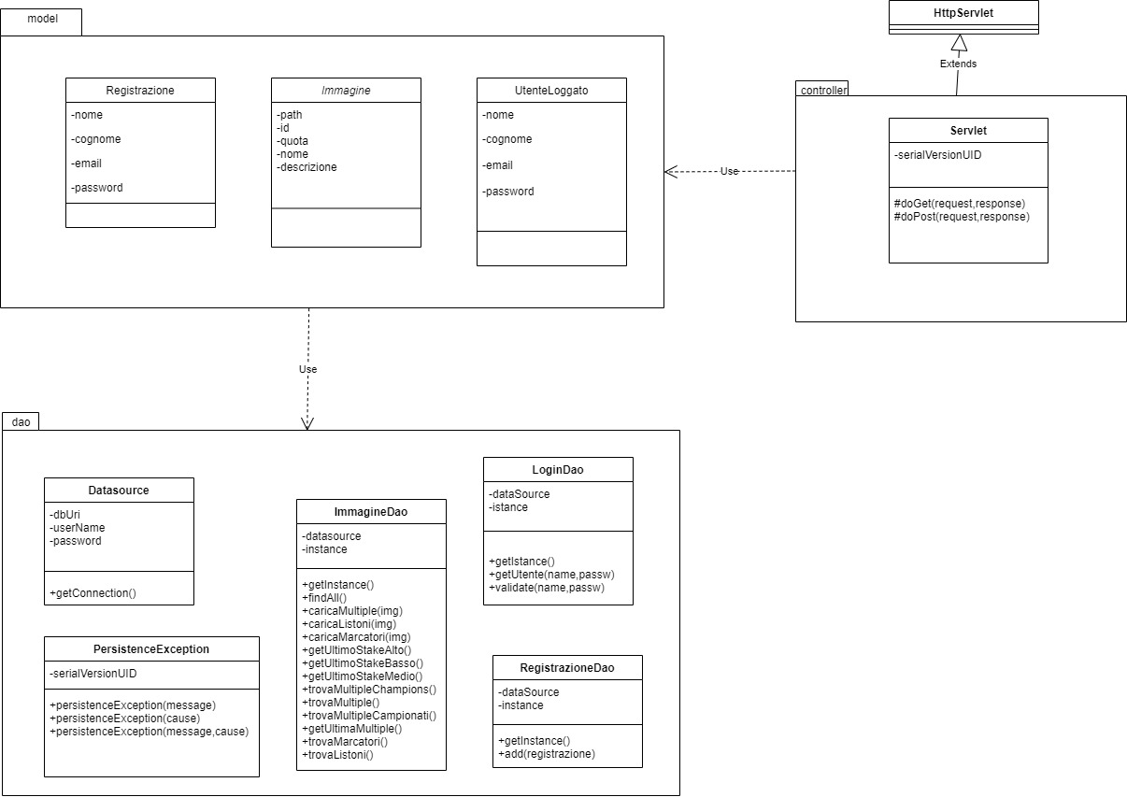
Diagramma UML

Slide 5
paginaIniziale.jsp
E’ la homepage del sito web, l’utente può registrarsi oppure accedere.
E’ presente uno spazio dedicato ad un api che trasferisce sul sito gli ultimi messaggi postati da Gigi sul canale Telegram di riferimento ScommettereComeGigi.
Un utente che sia registrato o meno inoltre può visualizzare le sezioni delle rubriche che vengono proposte.

Slide 6
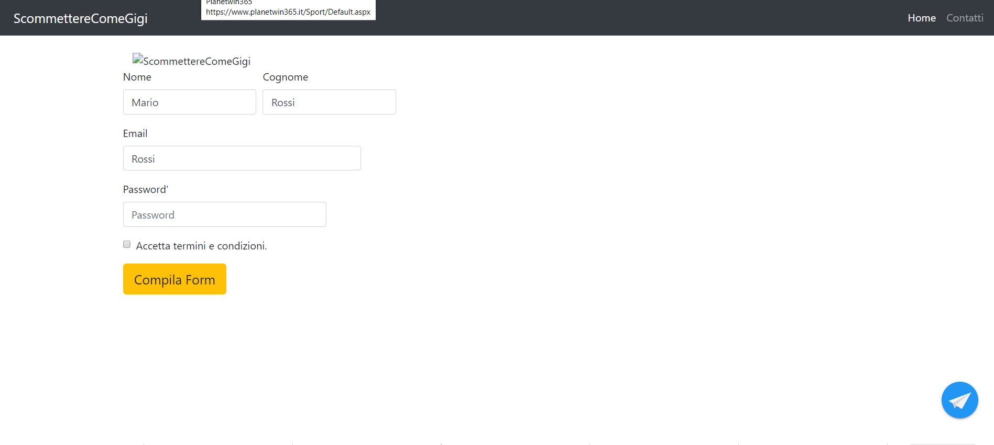
registrazione.jsp
E’ la pagina di registrazione, l’utente compila un form per registrarsi al sito web, successivamente viene trasferito alla homepage.
L’accesso al sito web verrà effettuato digitando l’email e la password.

Slide 7
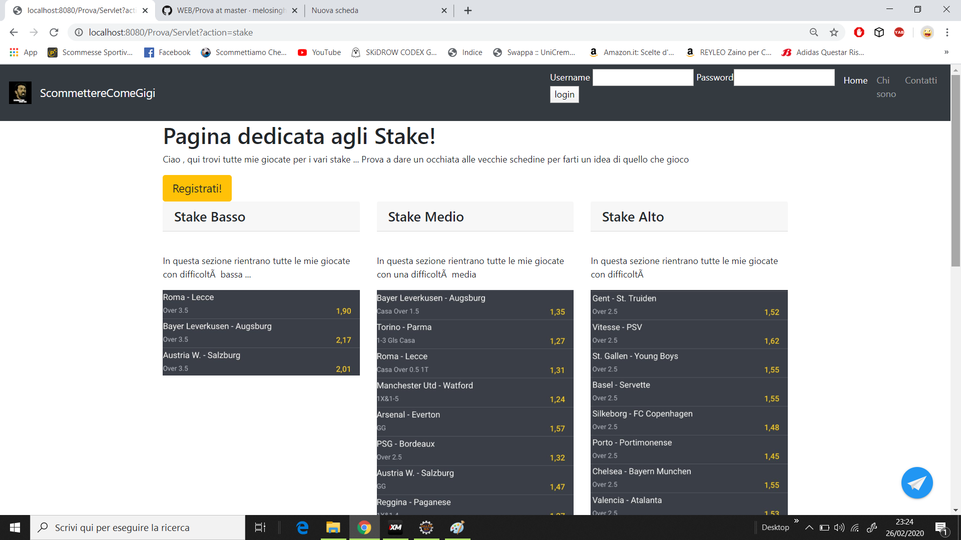
stake.jsp
E’ la pagina che contiene i vari stake ( schedine organizzate rispetto all’importo da scommettere ) pubblicati da Gigi ogni settimana.
Le immagini delle sezioni Stake Alto, Stake Medio e Stake Basso sono le ultime inserite all’interno del database, organizzate rispettivamente per ogni stake.
Sono disponibili inoltre altri contenuti consigliati dal tipster.

Slide 8
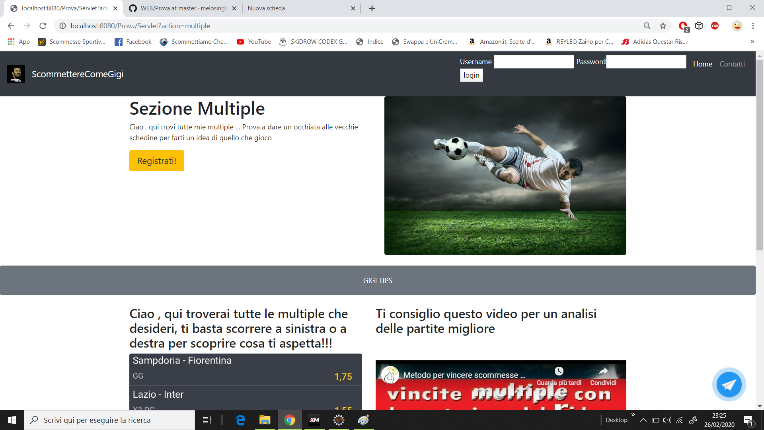
multiple.jsp
E’ la pagina dedicata alle multiple che vengono pubblicate da Gigi sui canali Telegram ed Instagram.
E’ possibile scorrere le multiple attraverso una seziona dedicata, utilizzando il database.
Sono disponibili inoltre altri contenuti consigliati dal tipster.

Slide 9
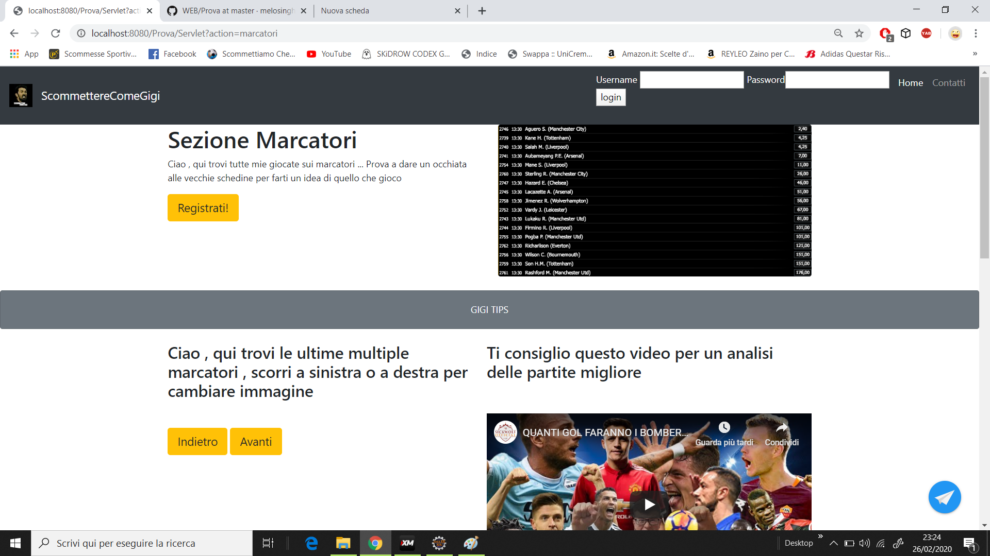
marcatori.jsp
E’ la pagina dedicata ai mercatori proposti da Gigi settimanalmente.
E’ possibile scorrere le schedine dedicate ai marcatori attraverso una seziona dedicata, utilizzando il database.
Sono disponibili inoltre le classifiche aggiornate dei principali campionati europei.

Slide 10
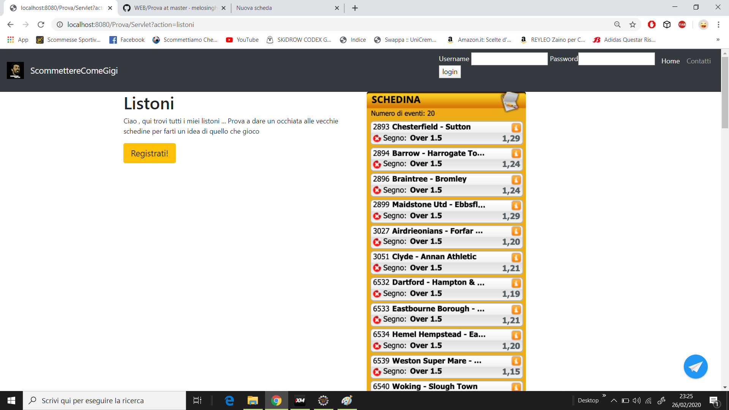
listoni.jsp
E’ la pagina dedicata ai listoni pubblicati da Gigi sui canali Telegram ed Instagram.
E’ possibile scorrere le schedine dedicate ai listoni attraverso una seziona dedicata, utilizzando il database.
Sono disponibili inoltre gli appuntamenti delle manifestazioni più seguite dal tipster

